Slide 1

일본의 산업
광 업
일본 광업 초기에서 현재까지
메이지 시대인 1900년도에 발달

Slide 2
목 차
광업의 정의
1) 광업이란?
2) 광업의 개요
2. 광업의 발달 과정 및 종류
1) 광업 초기 ~ 현재까지 발달 과정
2) 일제 강점기 시절의 광업
3) 광업의 분야별 발전 현황

Slide 3
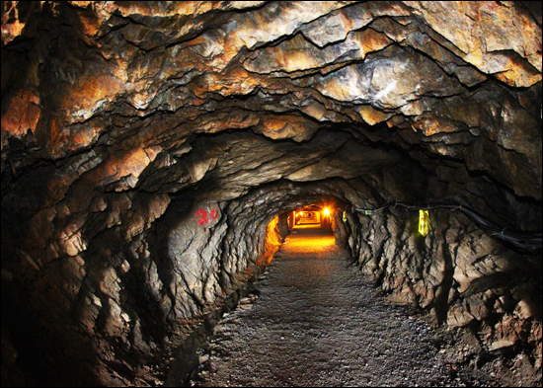
광업의 정의 1)광업이란
지하 · 지표상에 부존하는 고 · 액 · 기체 상태의
천연 광물 채취 · 손질 및 품질 개선 활동

Slide 4
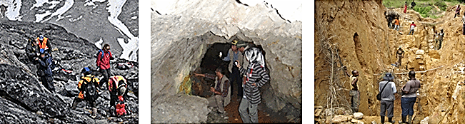
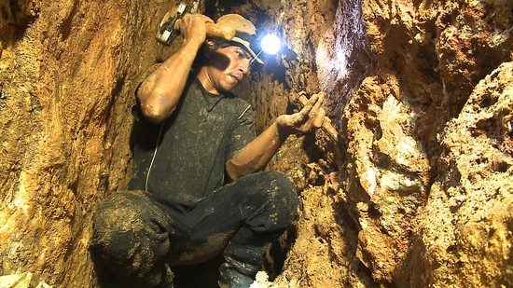
광업의 정의 2)광업의 개요
광물 탐사
광업법
채 굴

Slide 5
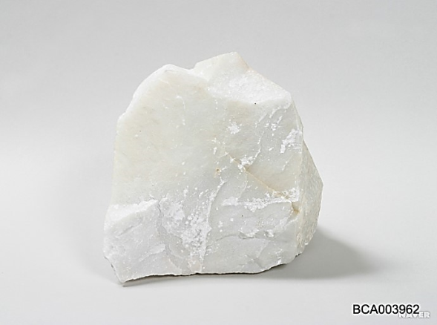
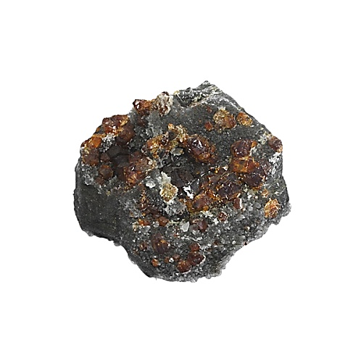
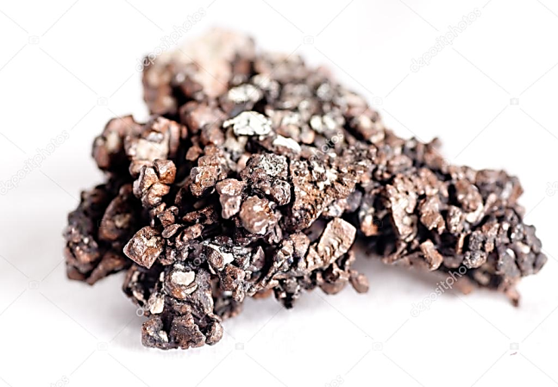
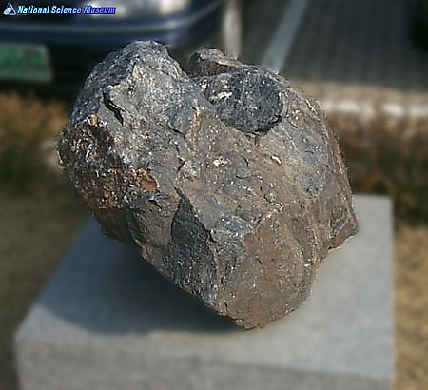
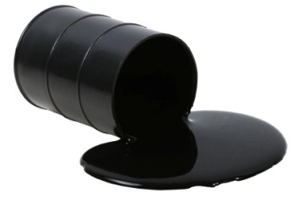
광업의 정의 2)광업의 개요
석회석
황화강
구리강 (1.3%)
철강석 (2%)
석유 (0.3%)

Slide 6
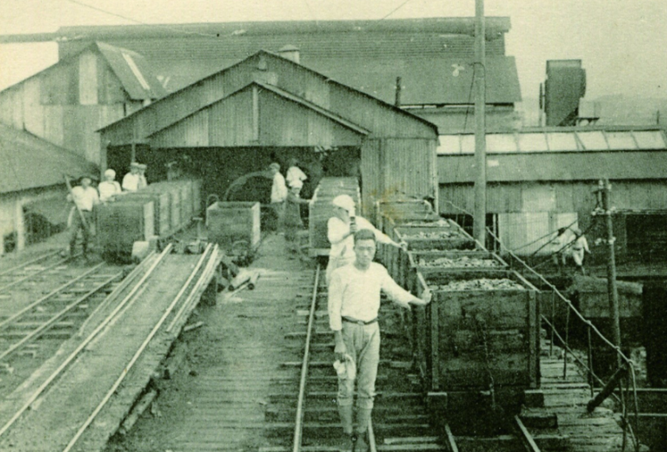
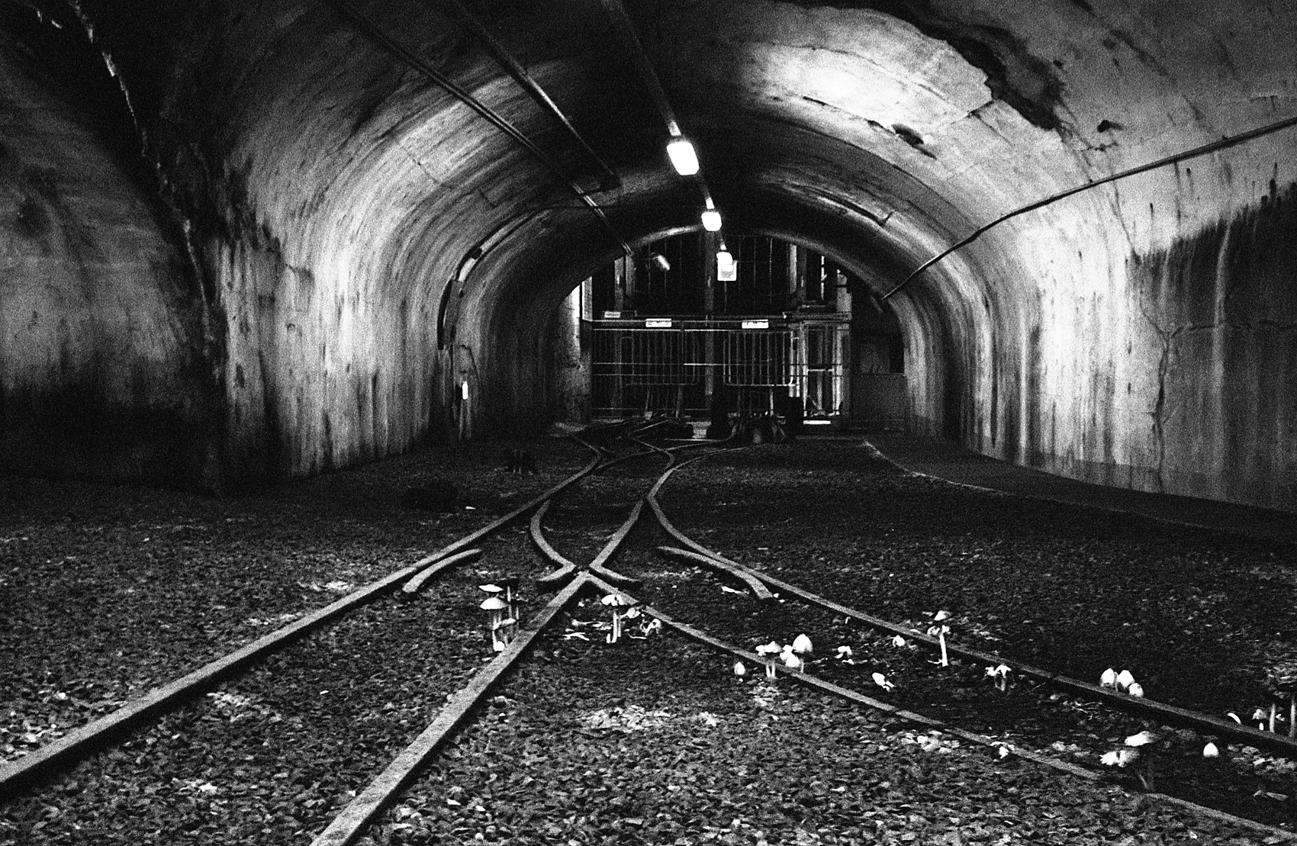
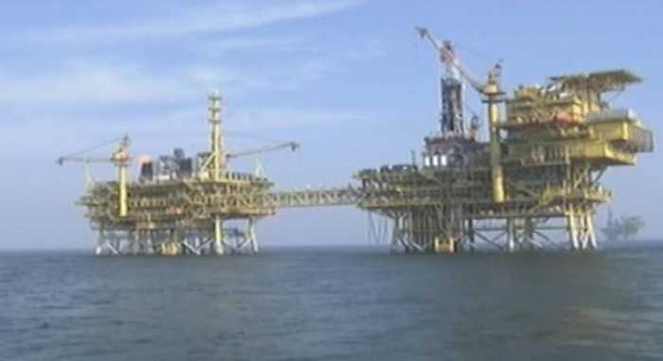
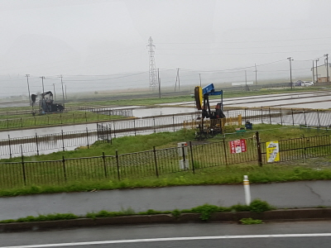
광업의 정의 2)광업의 개요
지쿠호탄광(석탄)
이사카리탄광(석탄)
니가타유전(석유)
아키타유전(석유)

Slide 7
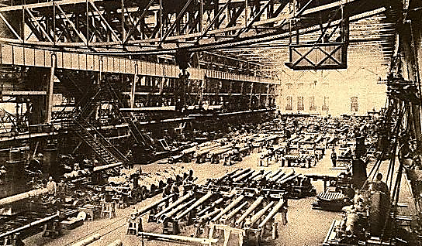
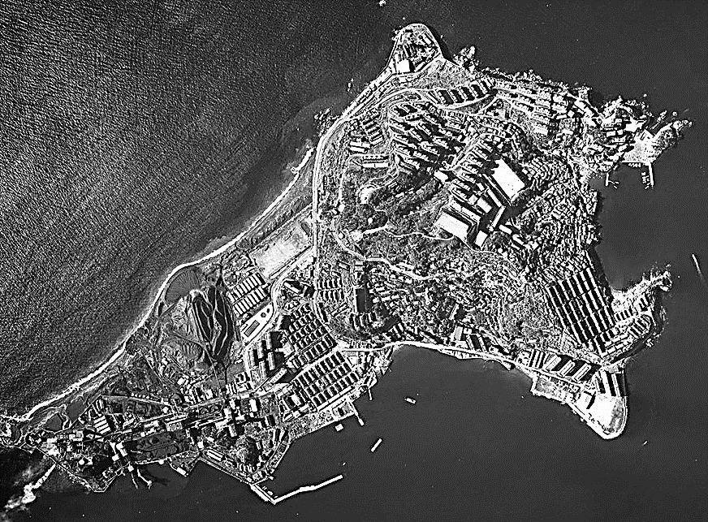
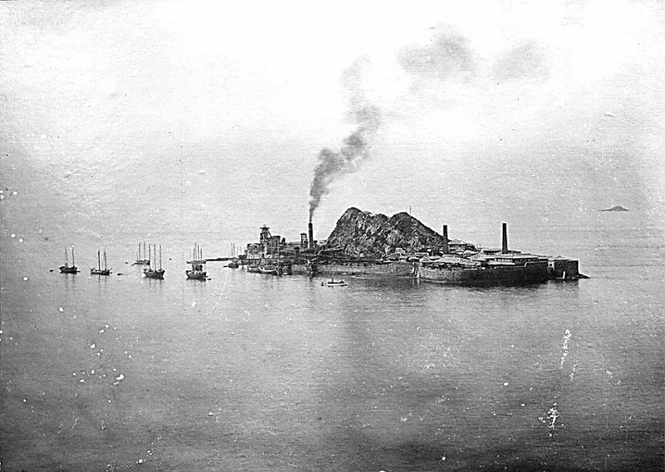
광업의 발달 과정 1)광업 초기 ~ 현재까지 발달 과정
일본의 광업은 메이지 시대인
1900년대부터 발달
다카시마 탄광
하시마 탄광

Slide 8
광업의 발달 과정 2)일제강점기 시절의 광업
1910~1920년의 광업
1910년 일본 이외의 외국인 소유 광산의 총생산액은 60% (일본 34.5% 한국5.5%)
1915년 외국인이 한국광업에서 차지하는 비중이 점차 저하
반면에 일본인들의 한국광산 점유율이 급격히 증가
1918년 금, 은광업이 다른 종류의 광산을 압도하였으나 1차 세계 대전의 영향으로
모든 광물의 수요 감퇴
1921~1930년의 광업
1926년 중정석 · 형석 · 납석 등을 광업령 중의 광물로써 추가함
1925년 광업이 소생하기 시작 → 금 · 은이 수출되어 일본으로 감
수출처 : 구하라 · 미쓰비시 · 후지타 광업 회사 등이 있음
1931~1945년의 광업
1931년 일본의 금수출 재금지로 인해 금의 시세가 폭등하게 됨
1937년 중일전쟁으로 인해 자원이 부족해지자 ‘조선산금령’을 공포함

